Slide 1
CHỦ ĐỀ 1
Các con số từ 0 đến 10
Bài 1: Các con số 0,1,2,3,4,5

Slide 2
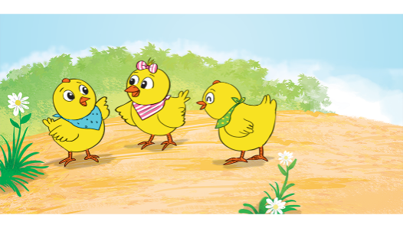
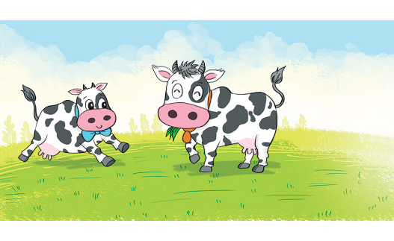

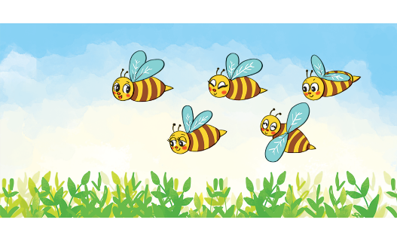
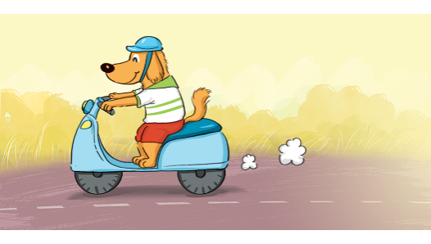
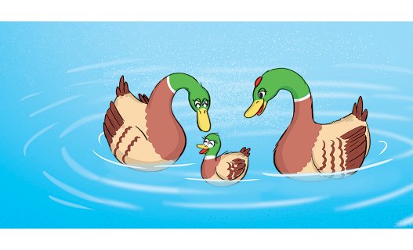
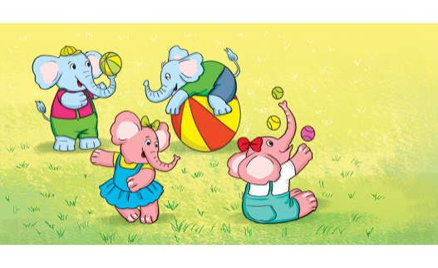
1. Chọn đáp án đúng

Slide 3

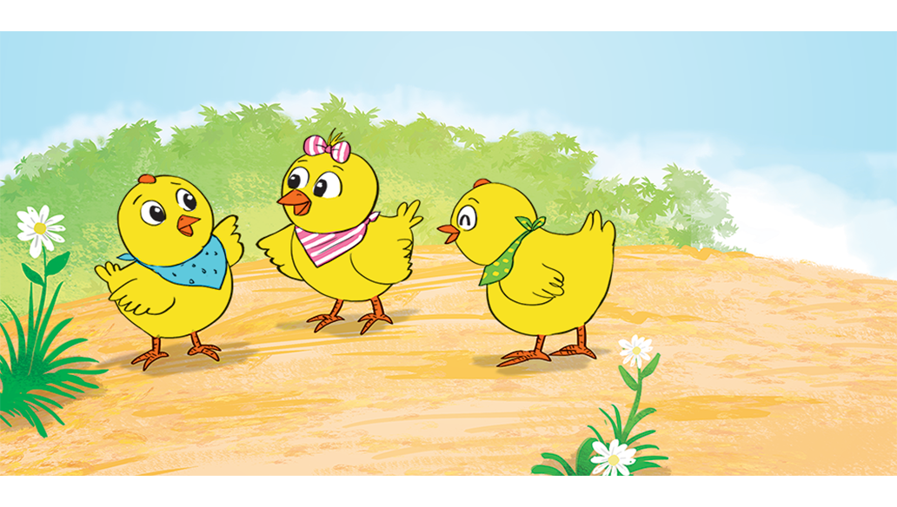

Đố các bạn có bao nhiêu con gà trong hình?
3
1
4

Slide 4

Đố các bạn có bao nhiêu con bò trong hình?
2
5
0

Slide 5

Đố các bạn có bao nhiêu con ong trong hình?
4
3
5

Slide 6

Đố các bạn có bao nhiêu con chó trong hình?
1
0
2

Slide 7

Đố các bạn có bao nhiêu con vịt trong hình?
0
2
3

Slide 8

Đố các bạn có bao nhiêu con voi trong hình?
2
4
3

Slide 9


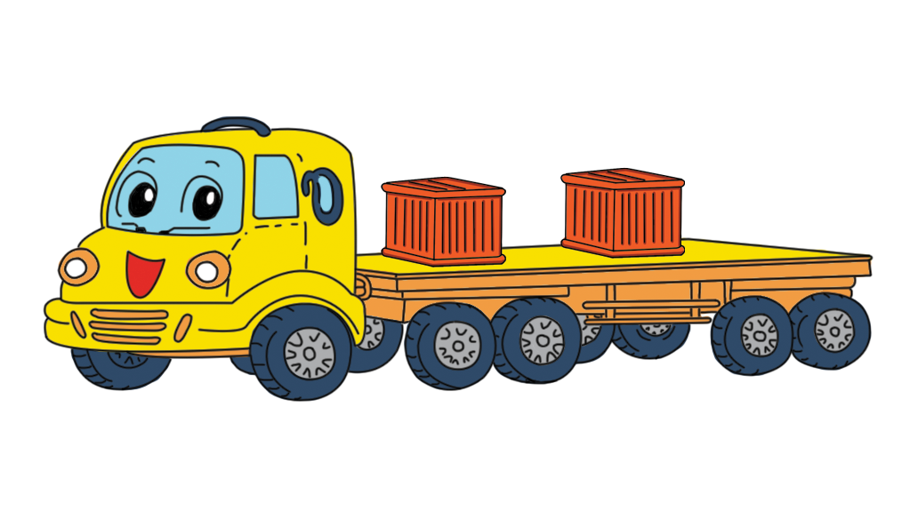
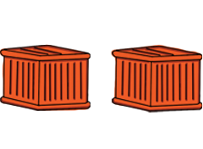
2. Chọn đáp án đúng.
Cho thêm thùng lên xe để trên xe có 3 thùng
A.
B.

Slide 10
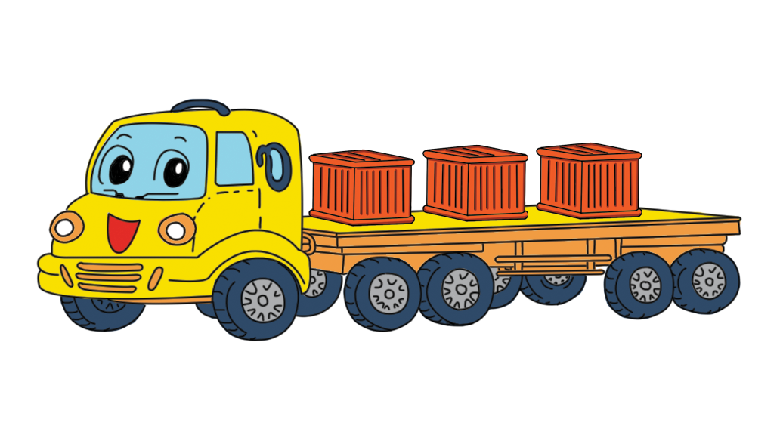
Cùng cho các thùng hàng lên xe tải để trên xe có 5 thùng hàng
2. Chọn câu trả lời đúng.
A
B

Slide 11
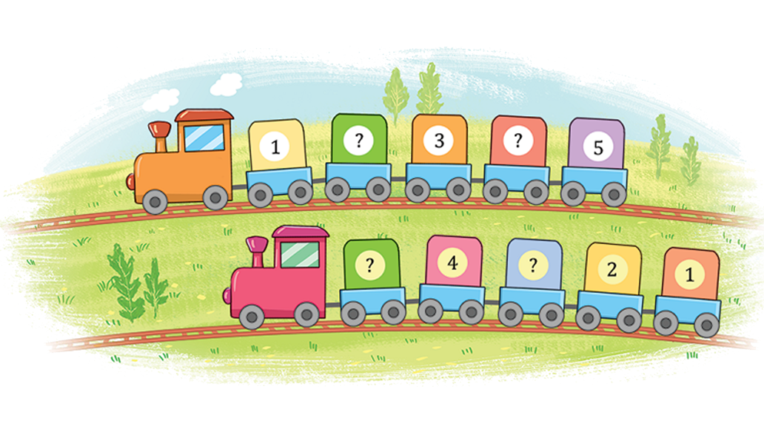


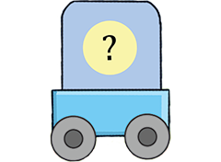
3. Số?
2
4
5
3

Slide 12
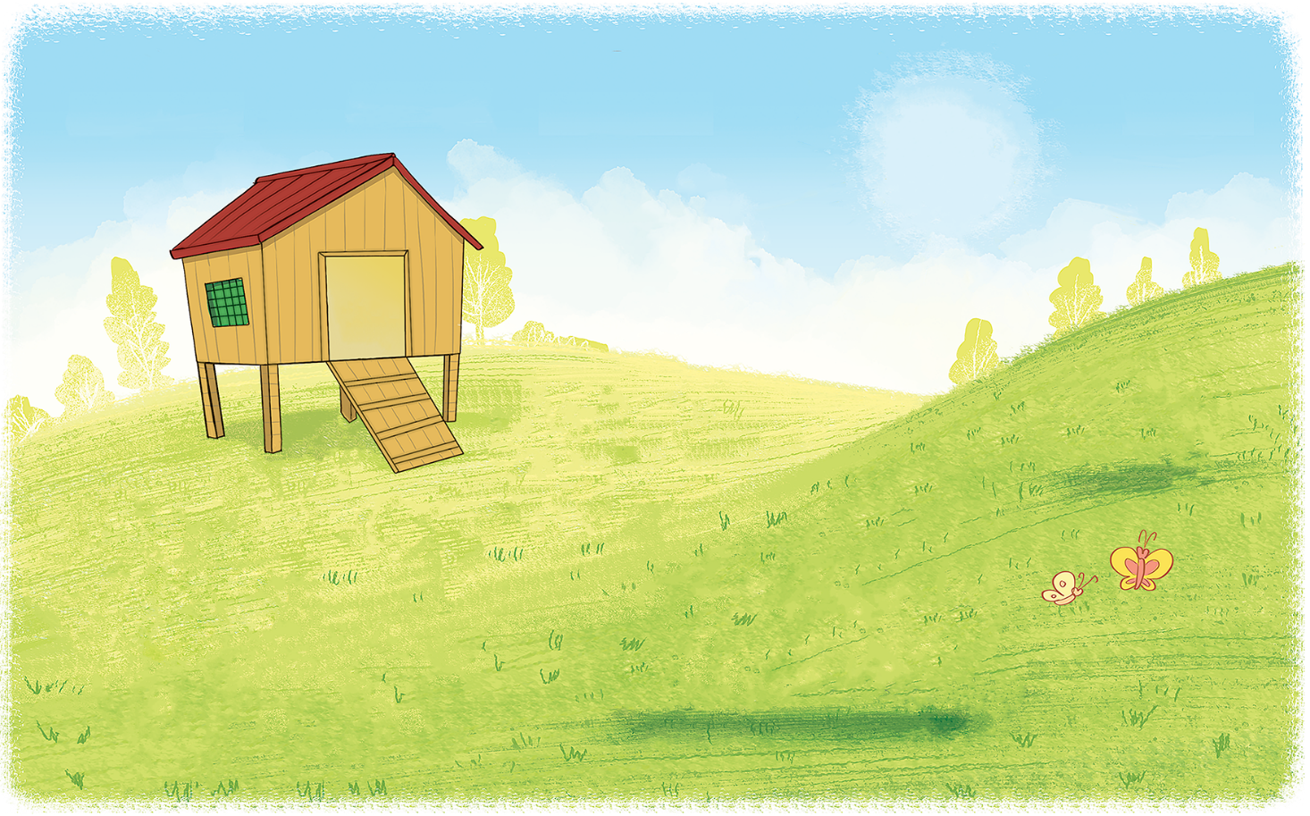









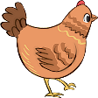

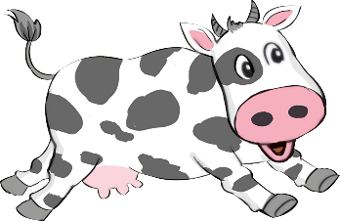


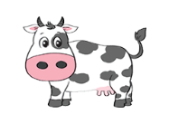

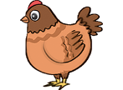



4. Tìm số thích hợp.
4
?
1
5
?
?
?
2
3
?
0
?

Slide 13

Củng cố - Dặn dò
Nhận xét tiết học

Slide 14





